Slide 1
Réiteach Fadhbanna
mar “Mhodh” seachas mar “Sprioc”
Notes:
Cliceáil le nótaí a bhreacadh

Slide 3
Réamheolas
Tá réamheolas ag scoláirí orthu seo:
Tacair
Uimhirchórais
Patrúin: comhlánú táblaí agus tarraingt grafanna na bpatrún
Cothromóidí líneacha
Notes:
Cliceáil le nótaí a bhreacadh

Slide 4
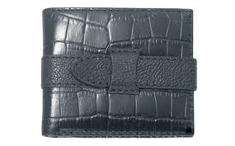
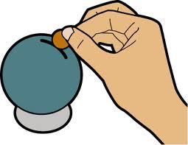
Tá 18 mbonn deich cent ag Seán ina thiachóg agus tá 22 bonn cúig cent ag Eoin ina thiachóg.
Beartaíonn siad ar bhonn amháin a thógaint as gach tiachóg gach lá agus iad a chur isteach i mbosca airgid go dtí nach mbíonn bonn ar bith fágtha ag duine acu ina
thiachóg.
Cathain a bhíonn níos mó airgid ag Eoin ina thiachóg ná ag Seán?
Notes:
Cliceáil le nótaí a bhreacadh

Slide 5
Eoin > Seán
$$110 −5 d>180 −10 d$$
$$+10 d$$
$$+10 d$$

Slide 6
Eoin > Seán
$$110 −5 d>180 −10 d$$
$$+10 d$$
$$+10 d$$
$$110+5 d>180$$
$$−110$$
$$−110$$

Slide 7
Eoin > Seán
$$110 −5 d>180 −10 d$$
$$+10 d$$
$$+10 d$$
$$110+5 d>180$$
$$−110$$
$$−110$$
$$5 d>70$$
$$÷5$$
$$÷5$$
$$d>14$$

Slide 8
Eoin > Seán
$$110 −5 d>180 −10 d$$
$$+10 d$$
$$+10 d$$
$$110+5 d>180$$
$$−110$$
$$−110$$
$$5 d>70$$
$$÷5$$
$$÷5$$
$$d>14$$
Cathain a bhíonn níos mó airgid ag Eoin ina thiachóg ná ag Seán?
Bíonn níos mó airgid ag Eóin ar lá 15,16, 17 agus 18

Slide 9
Tuiscint ar an bhfadhb
Seiceáil
réiteach
Déan
plean
Déan an plean

Slide 10
Tuiscint ar an bhfadhb
Seiceáil
réiteach
Déan
plean
Déan an plean

Slide 11
Tá 18 mbonn deich cent ag Seán ina thiachóg agus
tá 22 bonn cúig cent ag Eoin ina thiachóg.
Beartaíonn siad ar bhonn amháin a thógaint as gach tiachóg gach lá agus iad a chur isteach i mbosca airgid go dtí nach mbíonn bonn ar bith fágtha ag duine acu ina thiachóg.
Cathain a bhíonn níos mó airgid ag Eoin ina thiachóg ná ag Seán?
Notes:
Cliceáil le nótaí a bhreacadh

Slide 13
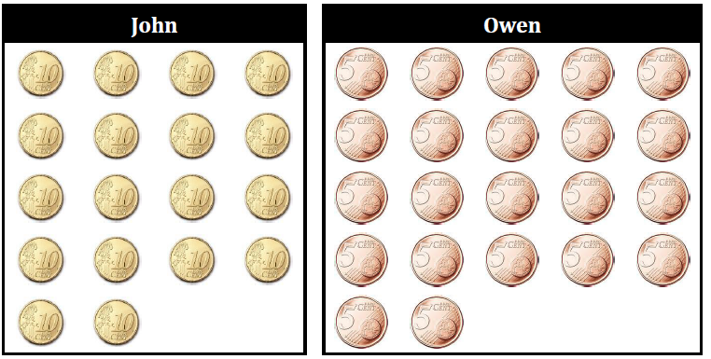
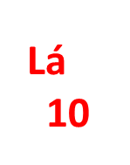
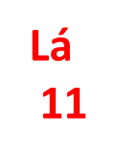
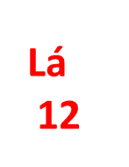
Seán
Eoin
Lá
1
Lá
2
Lá
3
Lá
4
Lá
1
Lá
2
Lá
3
Lá
4
Lá
5
Lá
5
Lá
6
Lá
7
Lá
8
Lá
6
Lá
7
Lá
8
Lá
9
Lá
9
Lá
10
Lá
11
Lá
12
Lá
13
Lá
14
Lá
15
Lá
13
Lá
14
Lá
15

Slide 14
Tarraing Tábla
Lá | Seán | Eoin
Tús
180c
110c
Lá 1
170c
105c
Eoin
Seán
Lá 2
160c
100c

Slide 15
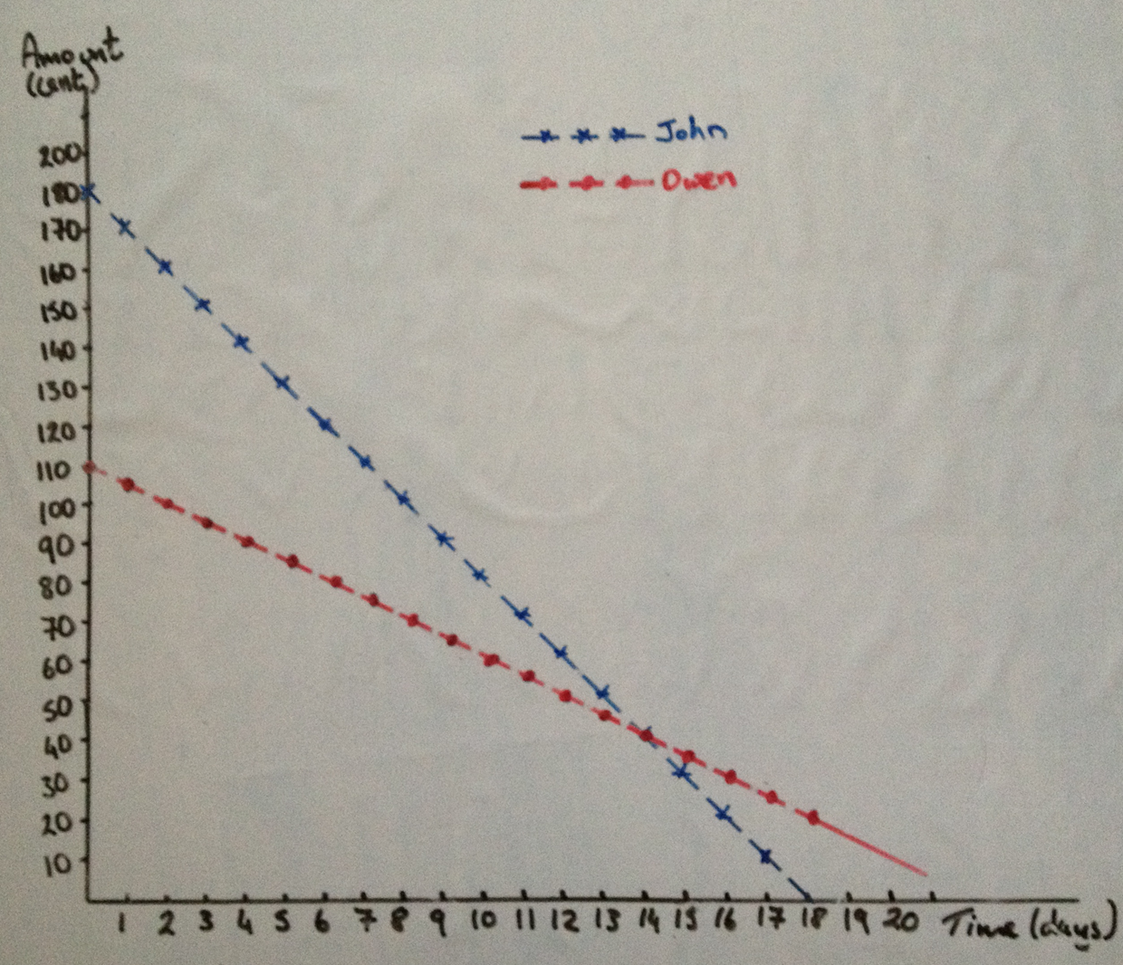
Tarraing Léaráid

Slide 16
Tabhair athchuairt ar an Tábla
Notes:
Cliceáil le nótaí a bhreacadh

Slide 17
Eoin
Seán
$$x$$ | 110 - 5x |  | 180 - 10x
13 | 110 - 5 (13)$=$ 45 |  | 180 - 10 (13)$=$ 50
14 | 110 - 5 (14)$=$ 40 |  | 180 - 10 (14)$=$ 40
15 | 110 - 5 (15)$=$ 35 |  | 180 - 10 (15)$=$ 30
16 | 110 - 5 (16)$=$ 30 |  | 180 - 10 (16)$=$ 20
17 | 110 - 5 (17)$=$ 25 |  | 180 - 10 (17)$=$ 10
18 | 110 - 5 (18)$=$ 20 |  | 180 - 10 (18)$=$ 0
19
$$<$$
$$=$$
$$>$$
$$>$$
$$>$$
$$>$$
$$Do Dhéanta$$

Slide 18
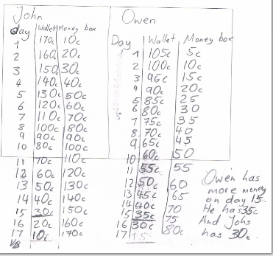
Notes:
Cliceáil le nótaí a bhreacadh

Slide 19
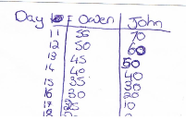
Notes:
Cliceáil le nótaí a bhreacadh

Slide 20
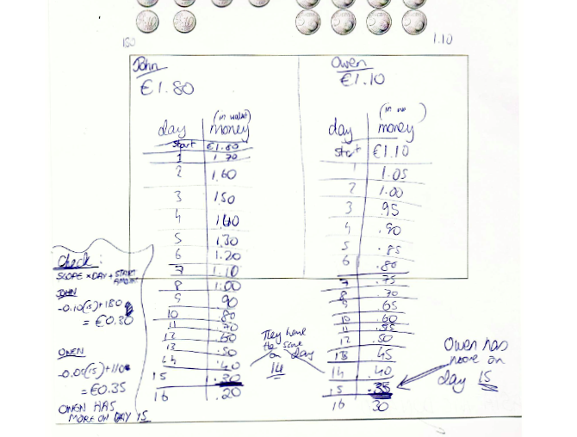
Notes:
Cliceáil le nótaí a bhreacadh

Slide 21
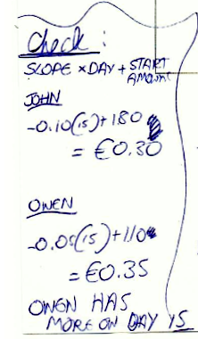
Notes:
Cliceáil le nótaí a bhreacadh

Slide 22
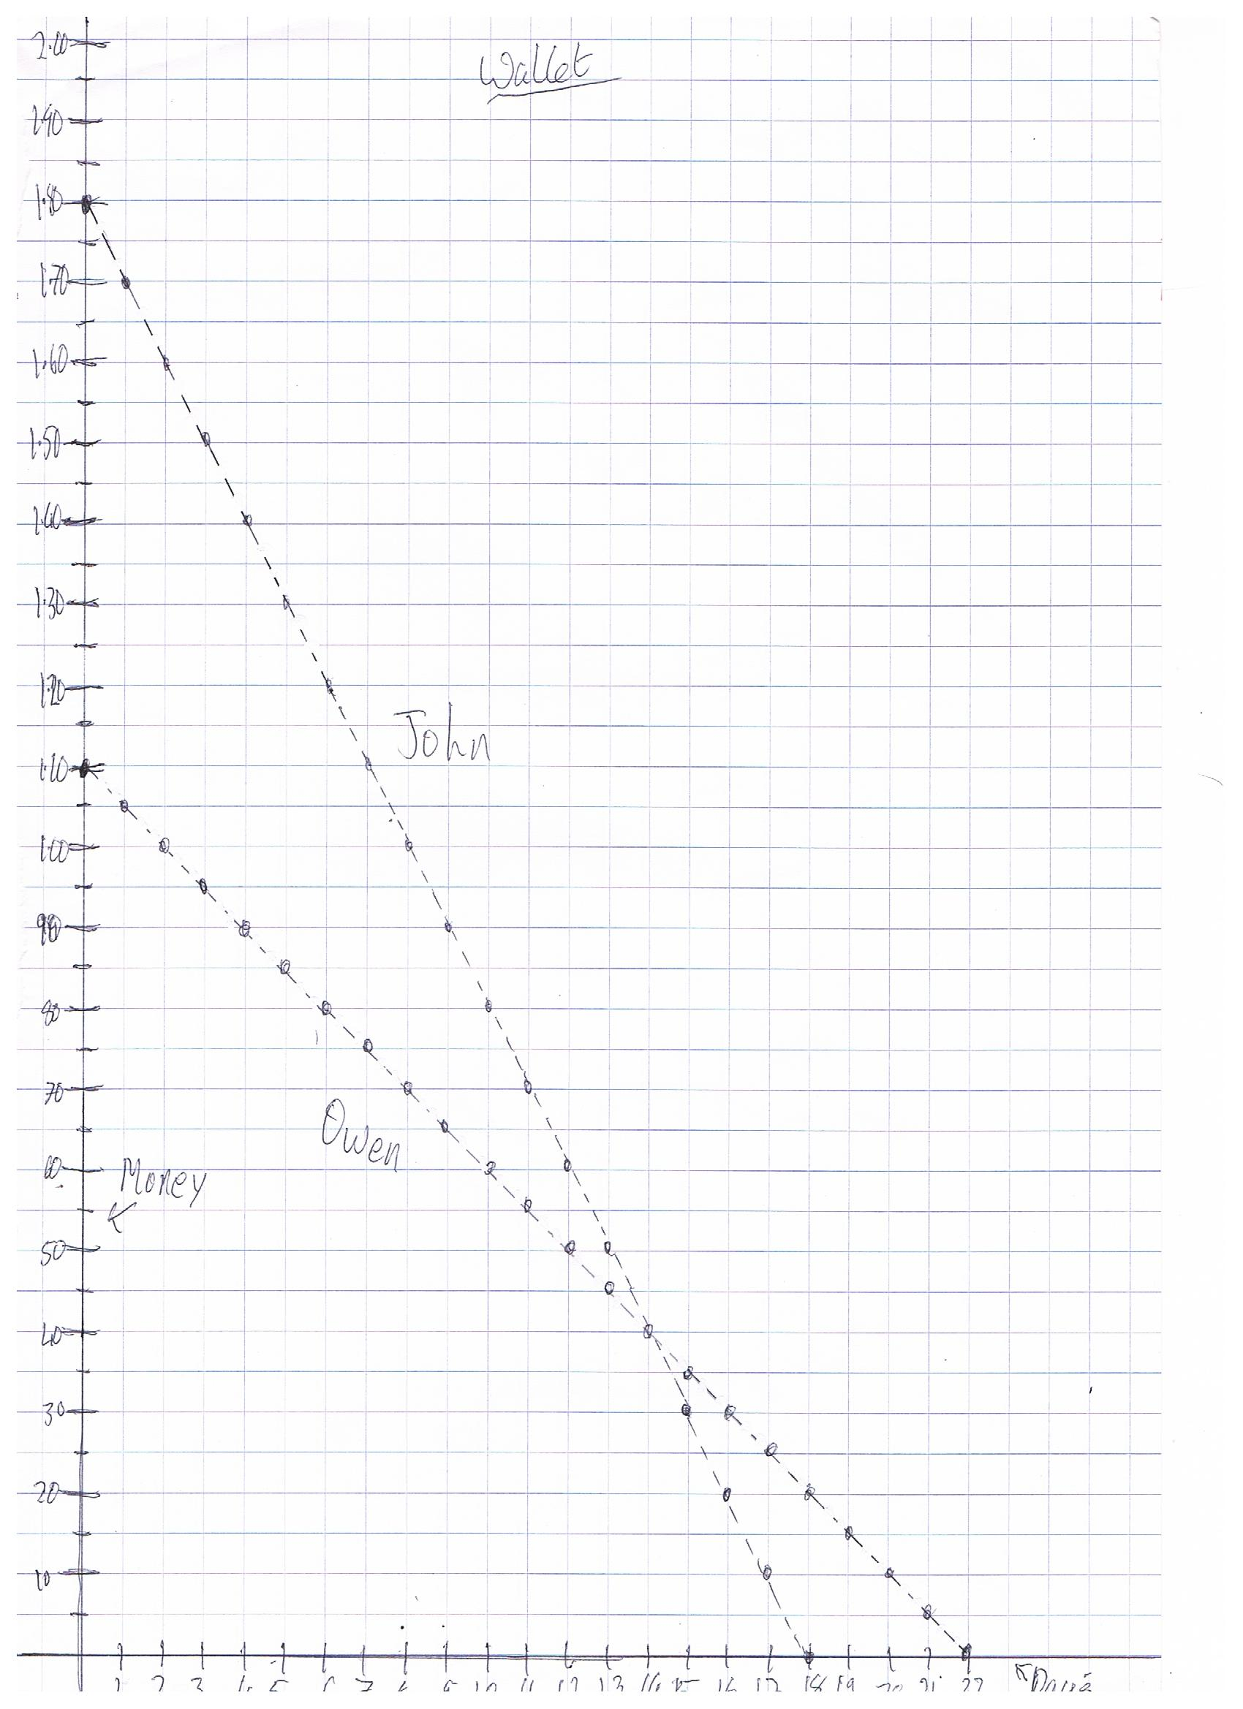
Notes:
Cliceáil le nótaí a bhreacadh

Slide 23
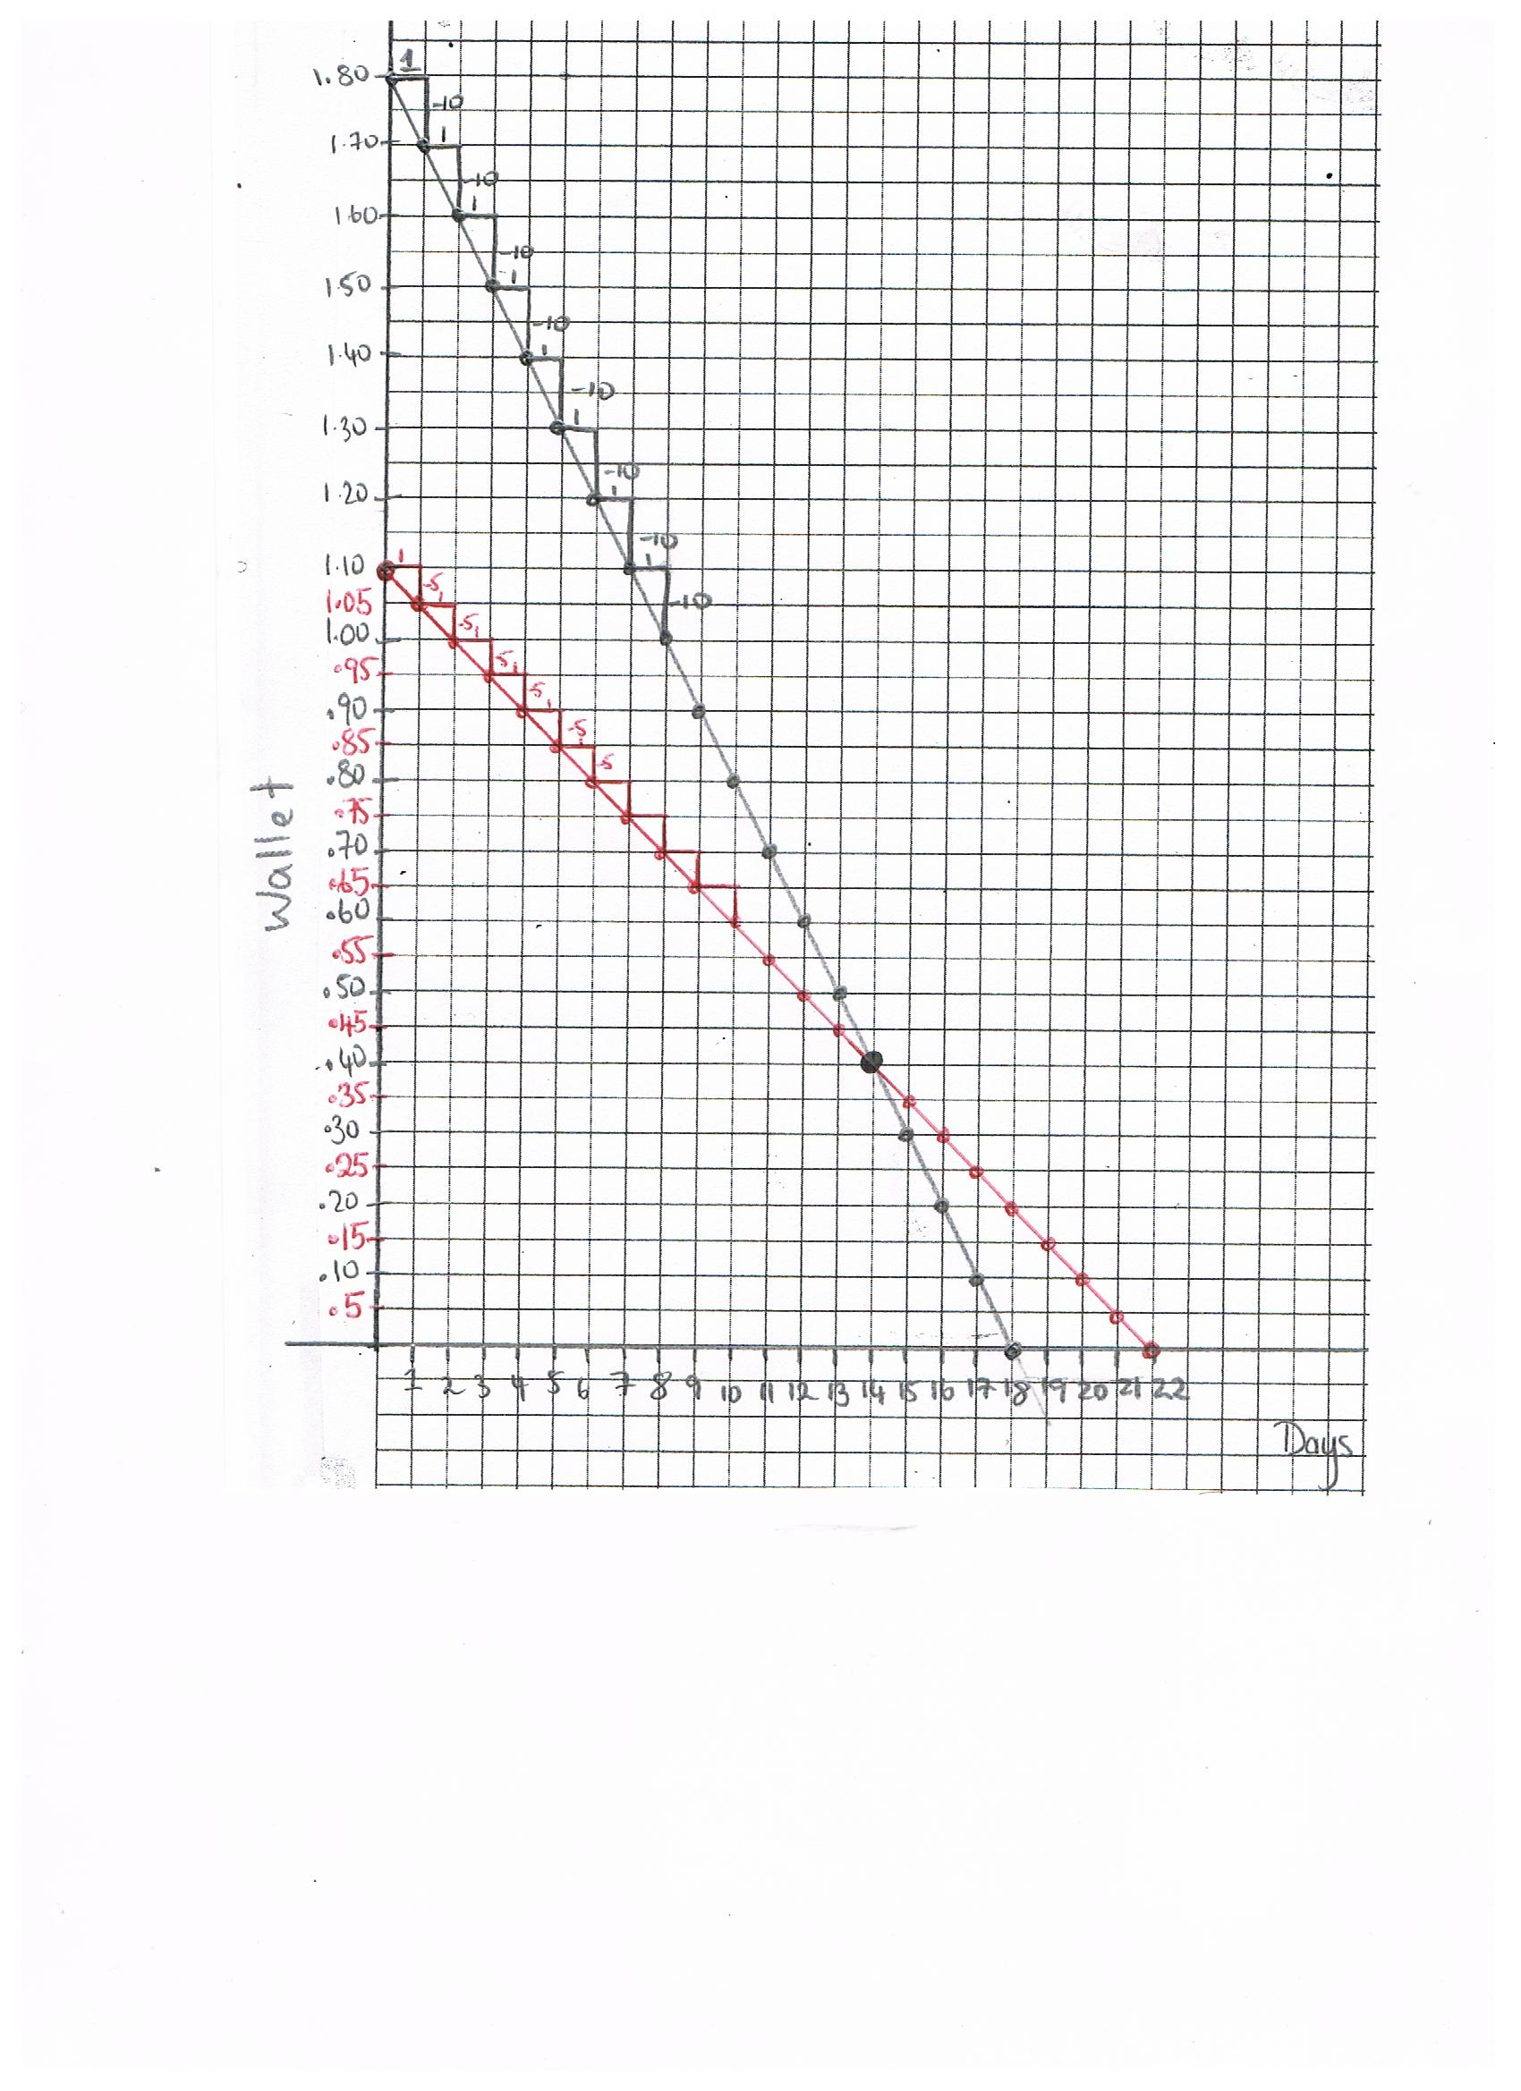

Slide 24
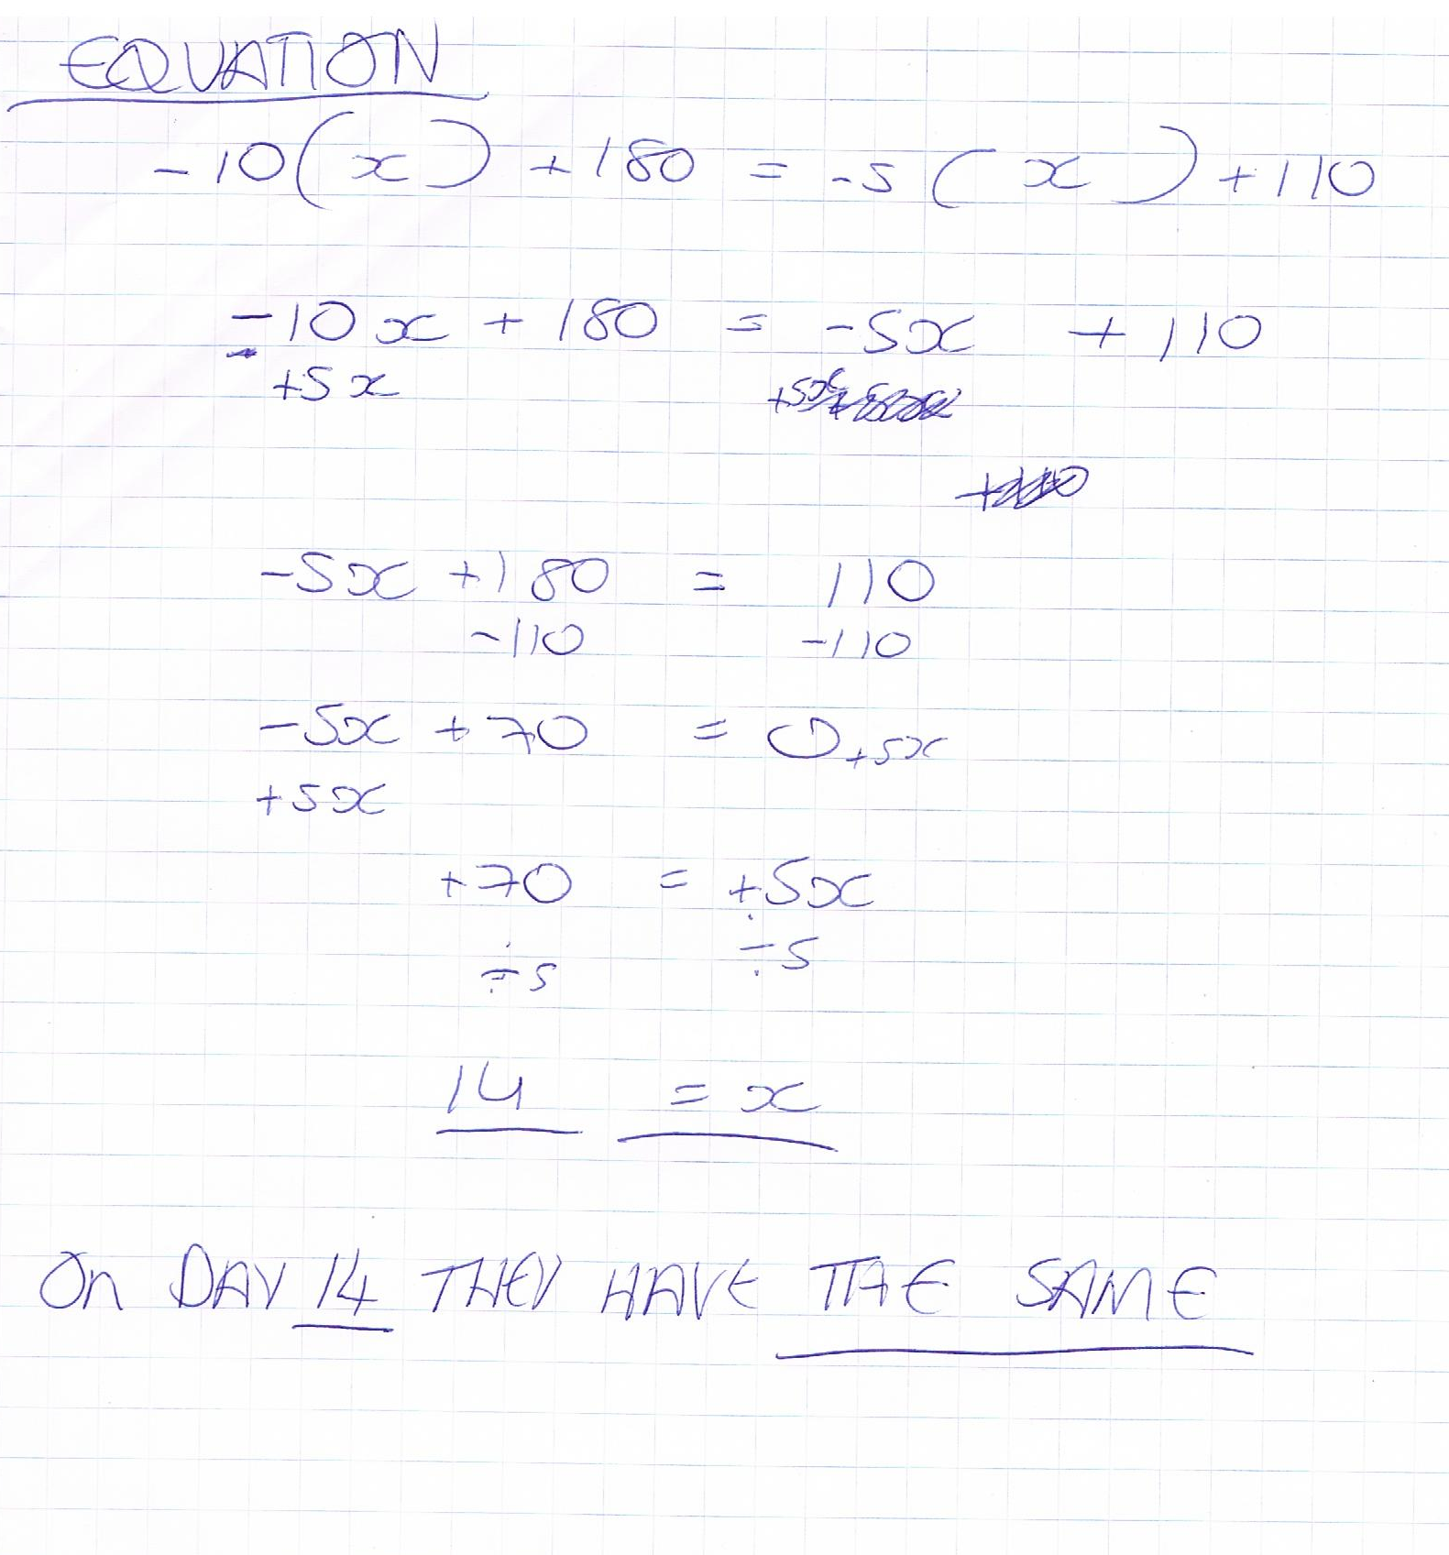
Notes:
Cliceáil le nótaí a bhreacadh

Slide 25
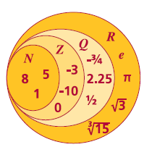
Uimhirchórais
Notes:
Cliceáil le nótaí a bhreacadh

Slide 26
Réitigh Éagothroime á nGrafadh ar an Uimhirlíne.
Grafaigh $x≥6, x∈N$ar an uimhirlíne
Grafaigh $x≥6, x∈R$ar an uimhirlíne
Grafaigh $x>6, x∈R$ar an uimhirlíne
Grafaigh $x>2 ,x<−3, x∈R$ ar an uimhirlíne

Slide 27
Notes:
Cliceáil le nótaí a bhreacadh

